Slide 1
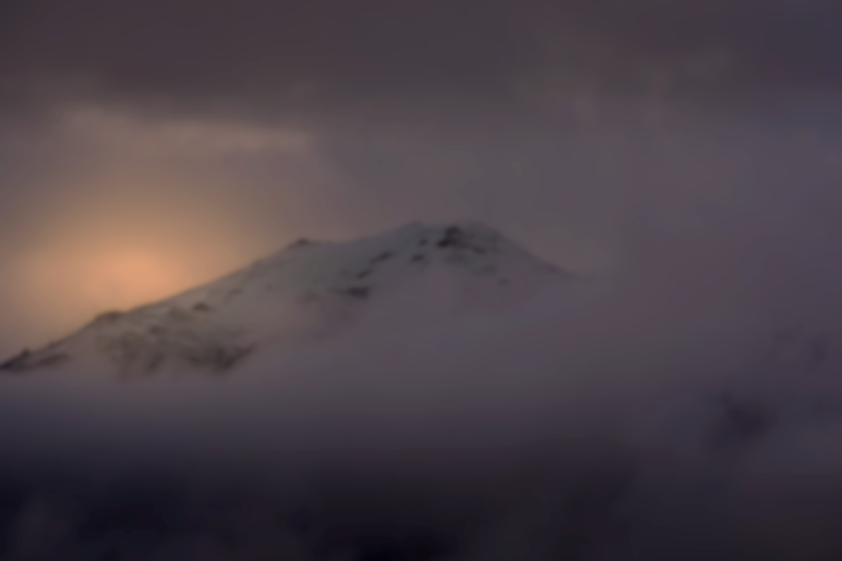
Светом Своим Ты прогнал сумрак ночи,
И мне глаза Ты открыл

Slide 2
Всю жизнь хочу я быть с Тобою,
Надежду Ты мне подарил

Slide 3
Здесь я, чтобы славить,
пред Тобой склониться
И сказать Тебе, что Ты мой Бог

Slide 4
Ты один достоин
Кто с Тобой сравнится?
Кто так возлюбить меня бы смог?

Slide 5
Царь всех царей,
высоко вознесённый,
Прославленный в Небесах!

Slide 6
С Неба сошёл Ты,
чтоб дать нам спасение,
Унижен Ты был ради нас

Slide 7
Но я не знал, какой ценой
На крест был вознесён грех мой!

